Slide 1
MAKS®-m Psychosoziale Intervention zur Therapie kognitiver Beeinträchtigungen
Konzeptverantwortlicher für MAKS®:
Prof. Dr. med. Elmar Gräßel
Genderhinweis:
Aus Gründen der besseren Lesbarkeit wird auf eine geschlechtsneutrale Differenzierung verzichtet. Entsprechende Begriffe gelten im Sinne der Gleichbehandlung grundsätzlich für alle Geschlechter. Die verkürzte Sprachform beinhaltet keine Wertung.

Slide 2
Ausgangspunkte
Demenz (insb. die Alzheimer-Demenz) kann nicht durch die Einnahme eines Arzneimittels vermieden werden.
Es gibt kein Arzneimittel, mit der eine degenerative Demenz effektiv und nebenwirkungsarm behandelt werden kann.
Im internationalen Vergleich gibt es wenige wissenschaftlich gut erprobte nicht-medikamentöse Therapiekonzepte – vor allem ganz wenige, die mehrere Komponenten enthalten.

Slide 3
Was ist MAKS®-m?
MAKS®-m ist eine multimodale, psychosoziale (nicht-medikamentöse) Gruppentherapie für Menschen mit leichter kognitiver Beeinträchtigung, leichter oder mittelschwerer Demenz.
MAKS® besteht aus vier Modulen (multimodal)
(Senso-)Motorisch
Alltagspraktisch
Kognitiv
Sozial
Die vier Module werden in einer Therapieeinheit nacheinander durchgeführt.

Slide 4
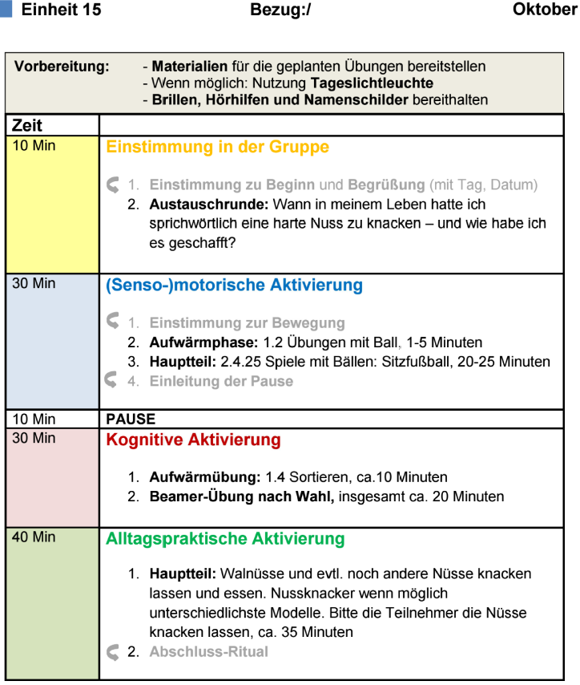
Tagespläne
Handbuch
anklicken
(Tagespläne siehe
digitales Handbuch)
Hellgrau unterlegt
Wiederkehrende Elemente (siehe digitales Handbuch)

Slide 5
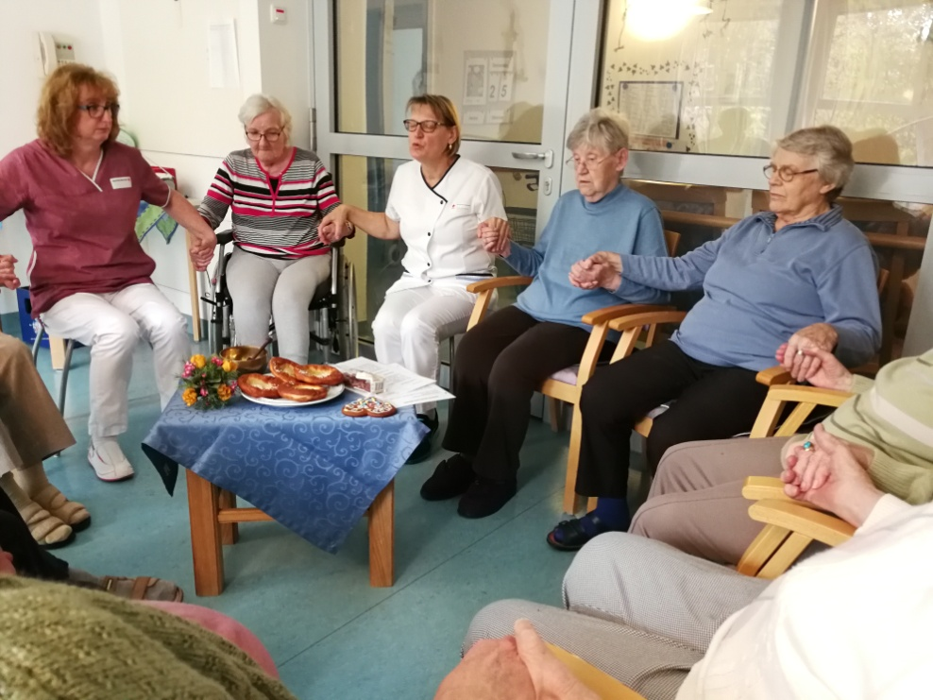
Soziales Modul
In der Gruppe ankommen, Gemeinschaft
Förderung sozial-kommunikativer Ressourcen (Kontakt, Austausch)
Wertschätzung
Stärkung der Identität
Beschäftigung mit existentiell wichtigen Themen

Slide 6
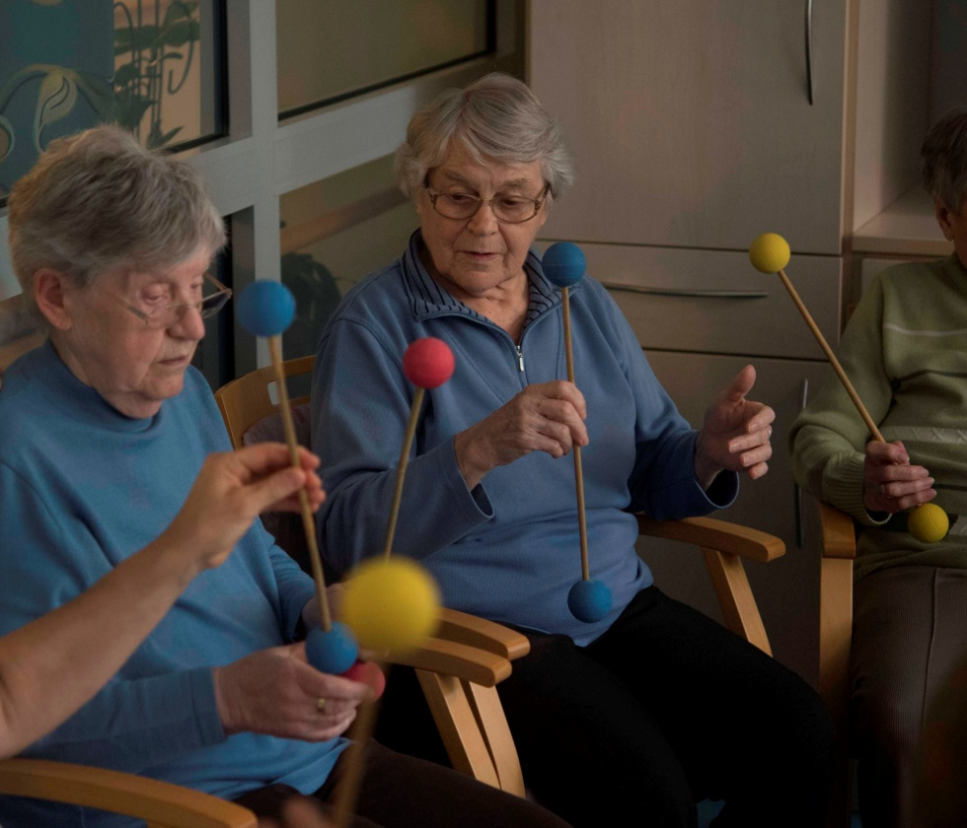
(Senso-)Motorisches Modul
Aktivierung und Erhalt motorischer Fähigkeiten
Förderung der Bewegungssicherheit
Förderung der Koordination
Förderung der Körperwahrnehmung

Slide 7
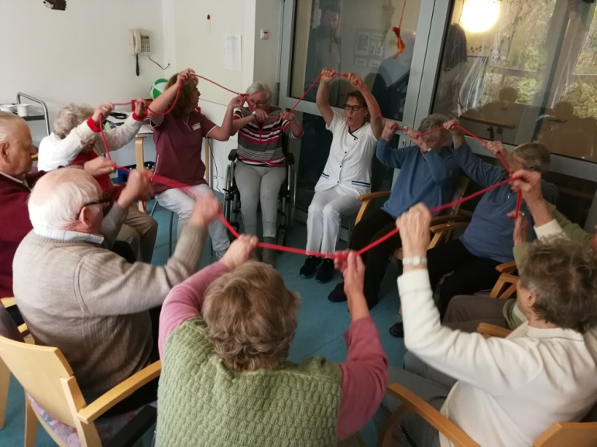
(Senso-)Motorisches Modul

Slide 8
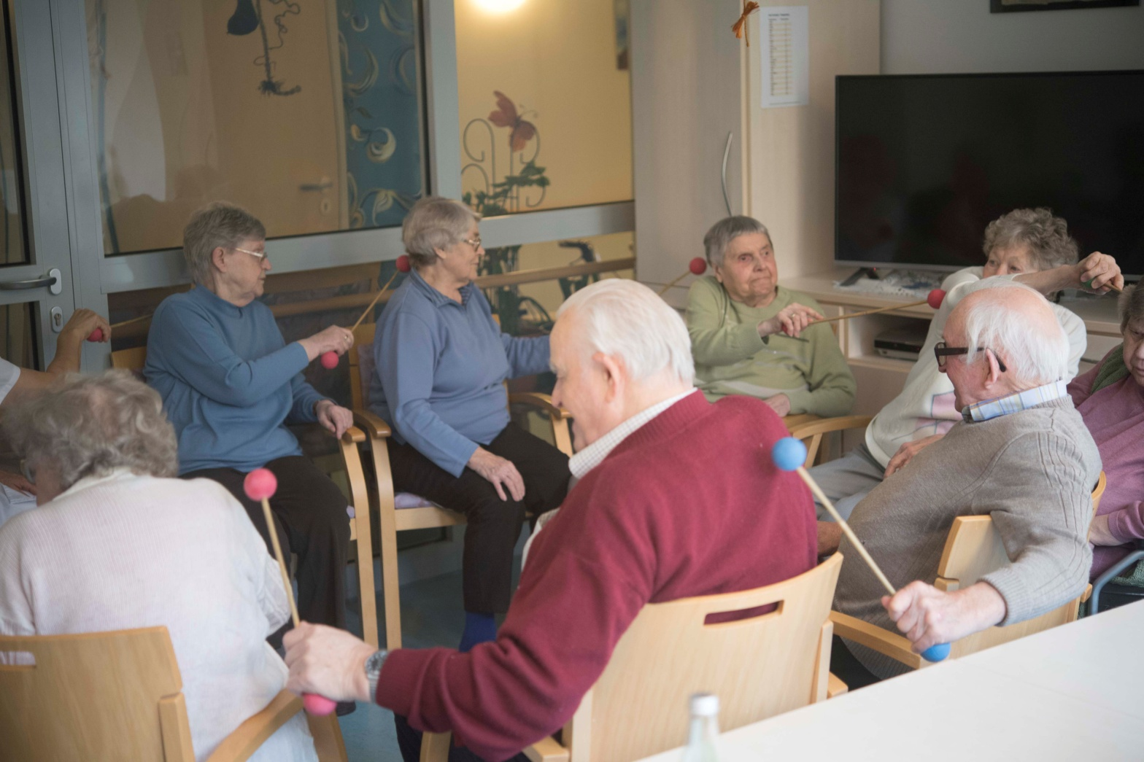
(Senso-)Motorisches Modul

Slide 9
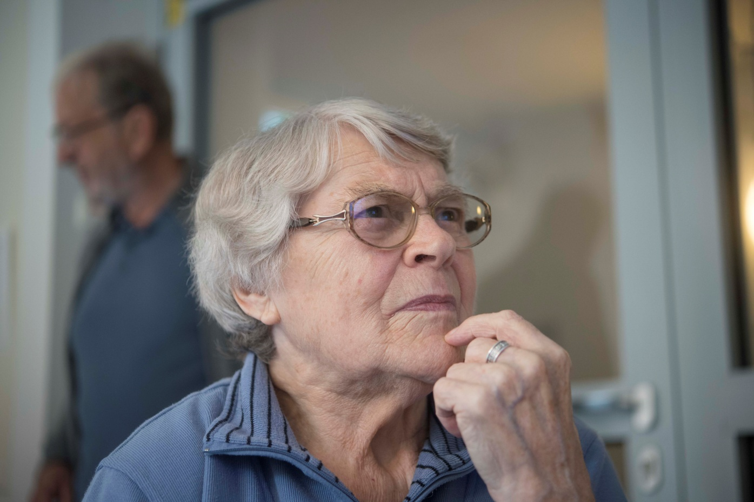
Kognitives Modul
Aktivierung und Erhalt der kognitiven Fähigkeiten, wie Aufmerksamkeit, Auffassung, Gedächtnis,
Erhalt der Kulturtechniken Lesen, Schreiben und Rechnen

Slide 10
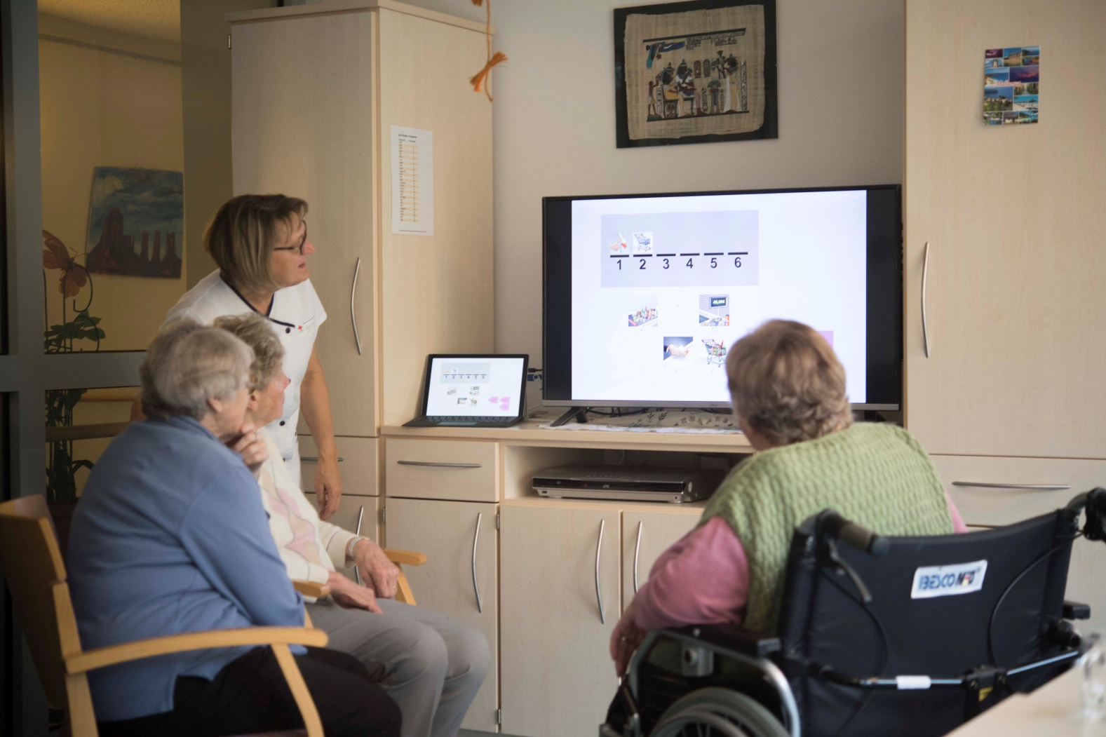
Kognitives Modul

Slide 11
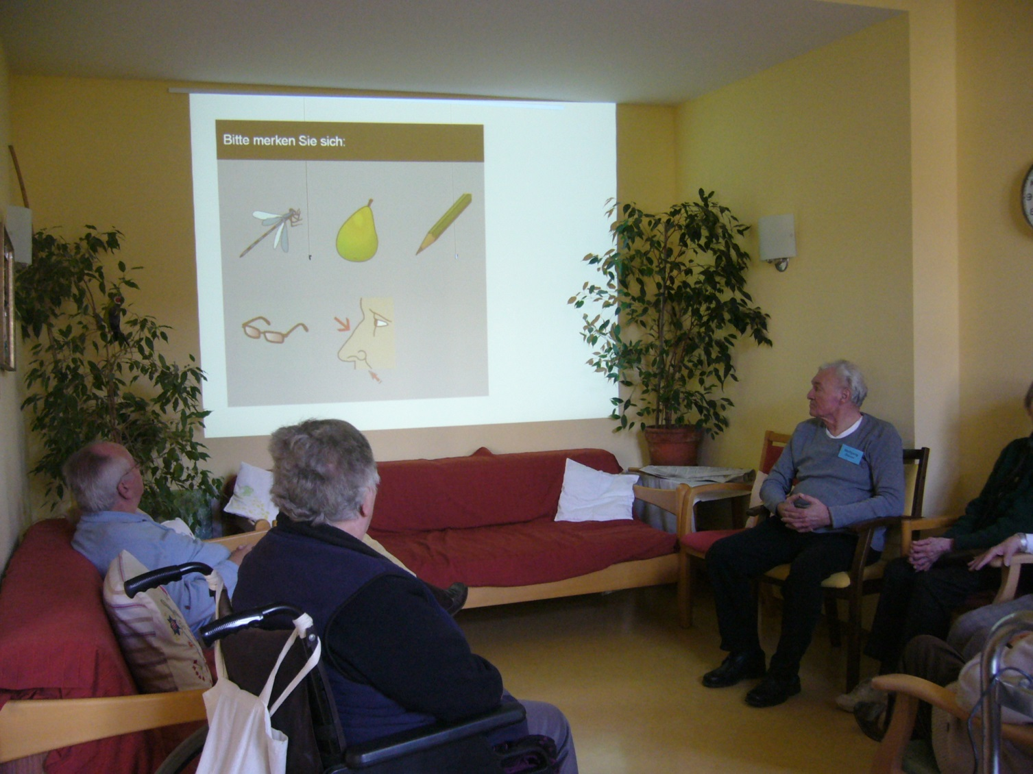
Kognitives Modul

Slide 12
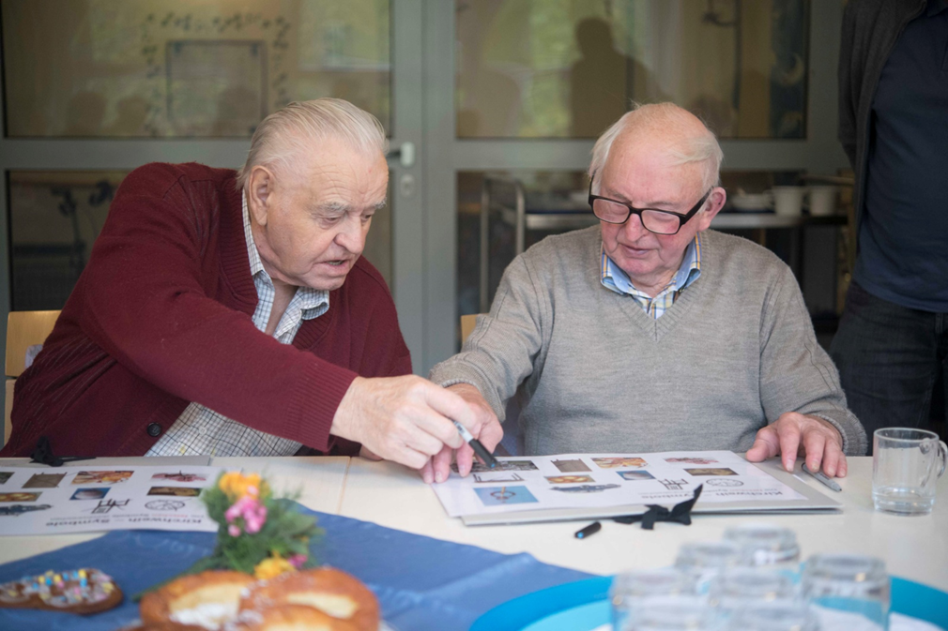
Kognitives Modul

Slide 13
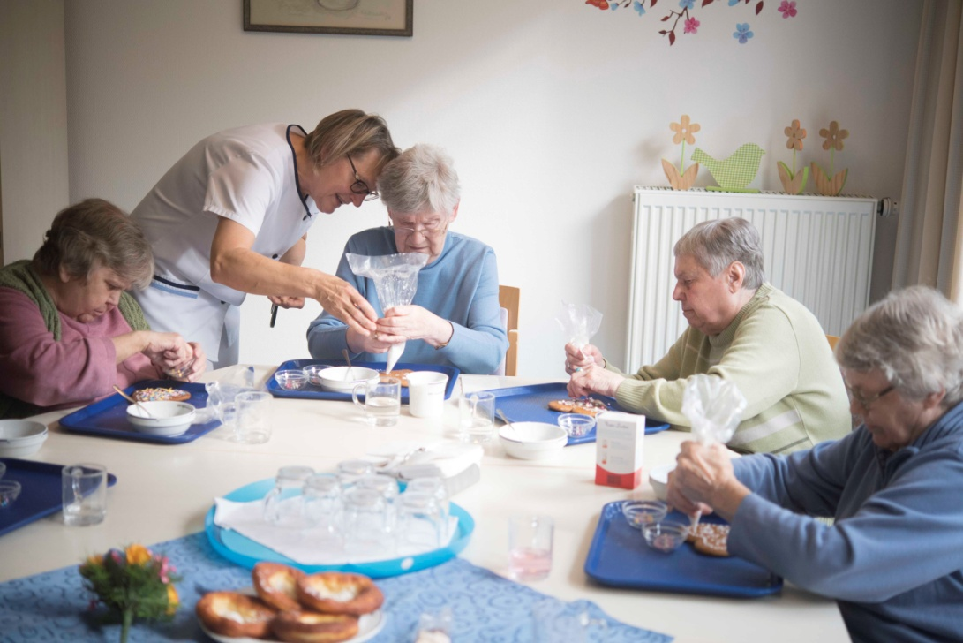
Alltagspraktisches Modul
Aktivierung und Erhalt alltagspraktischer Fähigkeiten
Förderung sozialer Kompetenzen
Teilhabe am Alltagsgeschehen
Erleben von Alltagsnormalität

Slide 14
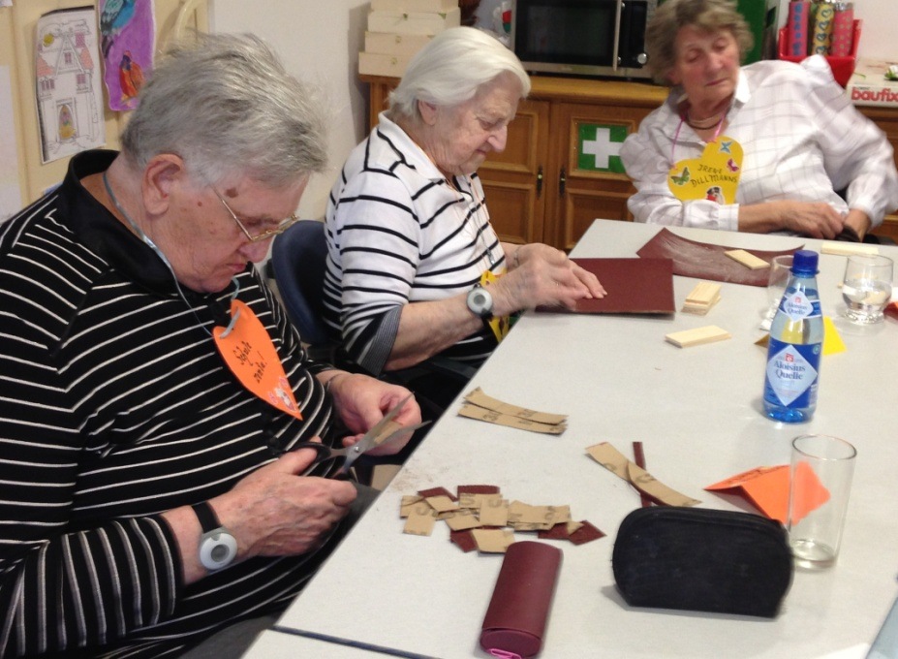
Alltagspraktisches Modul

Slide 15
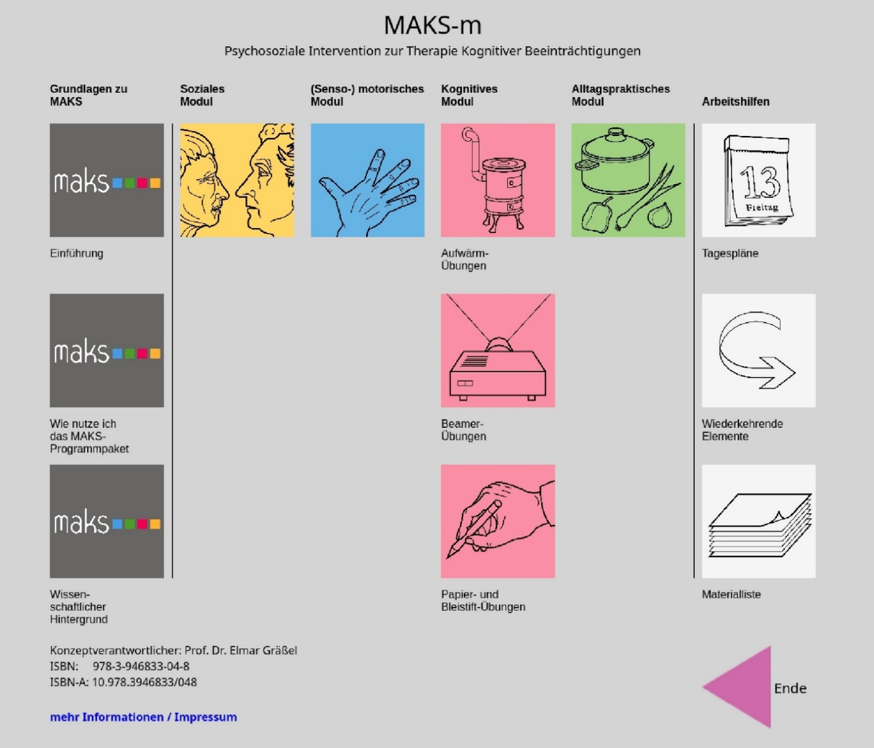
Übersicht über das digitale MAKS®-Handbuch

Slide 16
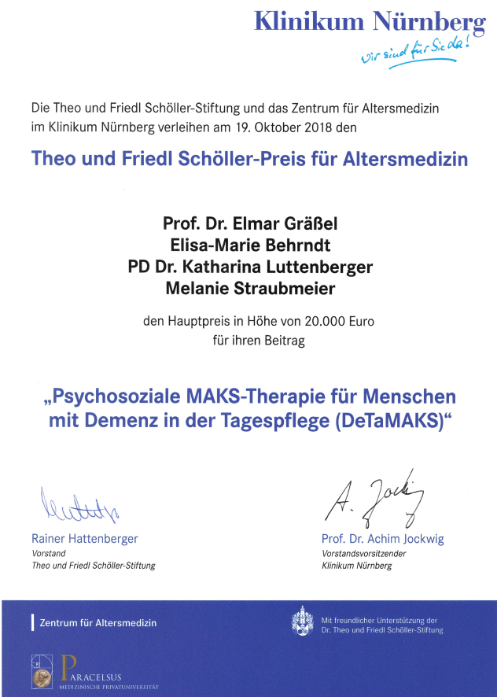
Wissenschaftliche Studien MAKS®
Die psychosoziale MAKS®-Intervention: Möglichkeiten und Grenzen der multimodalen, nicht pharmakologischen Therapie bei Demenz Elmar Gräßel, Katharina Luttenberger (2021) Herausgeber: GKV-Spitzenverband
MAKS im Pflegeheim (2008 – 2010): Menschen mit Demenz in allen Schweregraden Förderer: Bundesministerium für Gesundheit (BMG)
DeTaMAKS in tagesbetreuenden Einrichtungen („Tagespflegen“) (2014 – 2017): Menschen mit leichter kognitiver Beeinträchtigung oder leichter bis mittelschwerer Demenz Förderer: GKV-Spitzenverband und Bayerisches Staatsministerium für Gesundheit und Pflege

Slide 17
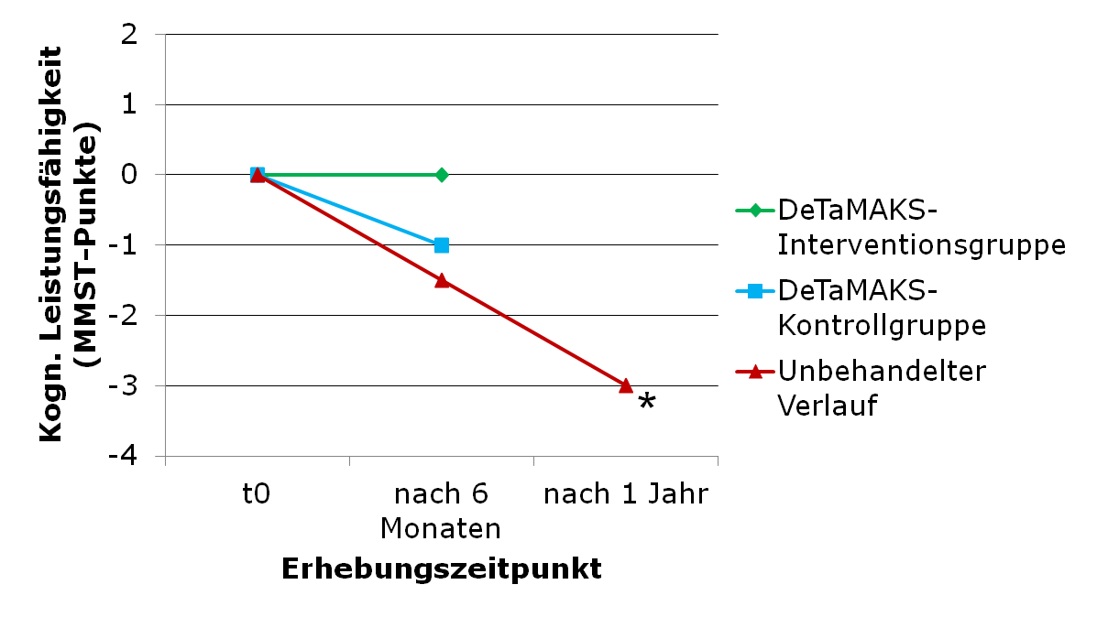
Wirkung auf kognitive Fähigkeiten
* Verlauf unbehandelter Demenz in MMST-Punkten pro Jahr
2,8 wahrscheinliche Demenz vom Alzheimer-Typ (Salmon et al. 1990)
3,2 bei allen (einschließlich vaskulärer) Demenzformen (Cohen-Mansfield et al. 1996)
(Straubmeier et al. 2017)

Slide 18
Zentrale Forschungsergebnisse zu MAKS®
MAKS® führt zum Erhalt der kognitiven und alltagspraktischen Fähigkeiten (für den Zeitraum der Studien, 6 bzw. 12 Monate, nachgewiesen).
MAKS® führt zur Verbesserung emotionaler und verhaltensbezogener Symptome (für den Zeitraum von 6 Monaten nachgewiesen).
MAKS® wirkt ambulant wie stationär.
MAKS® wirkt nicht nur bei leichter oder mittelschwerer Demenz, sondern auch bei „leichter kognitiver Beeinträchtigung“.
MAKS® wirkt bereits bei einer regelmäßigen Anwendung an 1-2 Tagen pro Woche.

Slide 19
Wie werde ich MAKS® -Therapeut?
Voraussetzung zur Zertifizierung zum MAKS®-m-Therapeut:
Tätigkeit / Ausbildung in einer der zugelassenen Berufsgruppen (einsehbar im Downloadbereich unter www.clarcert.com).
Mindestens 6 Monate Erfahrung im Umgang mit Menschen mit kognitiven Beeinträchtigungen.
Sie haben eine MAKS®-m-Therapeuten-Schulung durch lizensierte Dozenten absolviert (2+1 Schulung, 24 UE).
Das Zertifikat hat eine Gültigkeit von maximal 3 Jahren.

Slide 20
Wie werde ich MAKS® -Therapeut?
Erfolgreiches Bestehen des Leistungsnachweises in Form eines Theorie- und Praxisberichts am 3. Schulungstag.
Übermittlung der für die Zertifizierung notwendigen Daten im Rahmen der Schulung sowie Abgabe der unterschriebenen Verpflichtungserklärung (bzgl. Zertifizierungsbestimmungen, Erfüllung der Anforderung).

Slide 21
Voraussetzungen zur Umsetzung von MAKS®
Anforderungen an das Personal
Mindestens zwei MAKS®-Therapeuten im Haus vorhalten.
Alle Berufsgruppen informieren.
Pro Interventions-Einheit (zwei Stunden) wird ein MAKS®-Therapeut und eine Hilfskraft benötigt.
Ein Häufiger Wechsel der Therapeuten sollte vermieden werden.
Benötigte Materialien
Laptop, Beamer bzw. Fernseher
Digitales Handbuch
Handgeräte und Spiele zur motorischen Aktivierung
Geeigneter Therapieraum

Slide 22
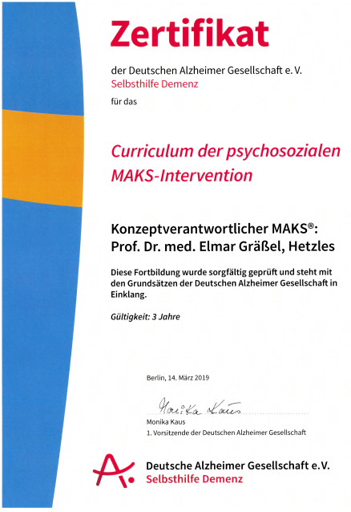
Nachhaltige Kompetenzsteigerung mit MAKS®
Die MAKS®-Therapeuten-Schulung zielt auf eine nachhaltige Kompetenzsteigerung der Pflege- und Betreuungskräfte ab:
Aktualisierung und Erweiterung des Wissensbestandes
Verbesserung der individuellen Handlungskompetenzen
Reflexion der eigenen Einstellung (therapeutische Haltung)
Teilnehmerzahl: maximal 16 Teilnehmer

Slide 23
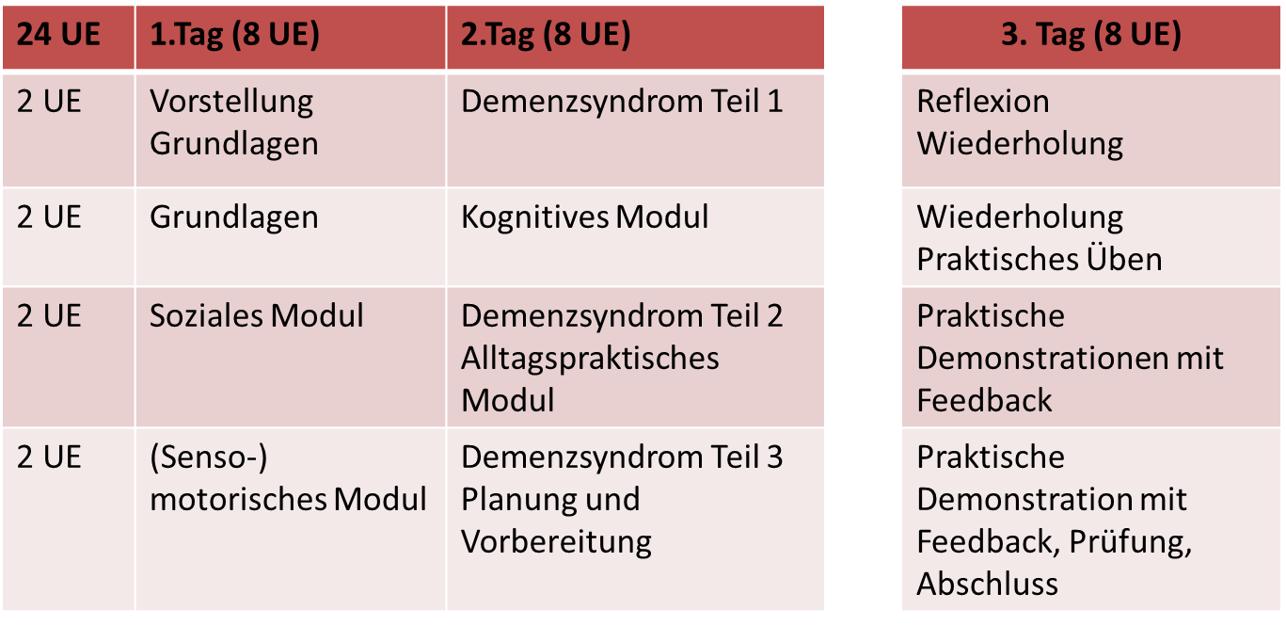
Aufbau der MAKS® -m-Therapeuten-Schulung

Slide 24
Ihre Vorteile durch MAKS®
Die Wirksamkeit von MAKS® wurde durch mehrere umfangreiche, wissenschaftliche Studien belegt.
MAKS®-m erhält kognitive und alltagspraktische Fähigkeiten für einen längeren Zeitraum aufrecht und ist damit „ressourcen-erhaltend“.
MAKS®-m entspricht den Vorgaben der S3-Leitlinien „Demenzen“ zum Umgang mit als herausfordernd empfundenen Verhaltensweisen.
Durch die Anwendung von MAKS®-m lassen sich emotionale, verhaltensbezogene und andere neuropsychiatrische Symptome (z.B. Depression, Unruhezustände, Halluzinationen usw.) lindern.

Slide 25
Ihre Vorteile durch MAKS®
MAKS®-m entspricht den Anforderungen des neuen indikatorengestützten Qualitätsmanagements für die Risikogruppen „Personen mit kognitiven Einbußen“ und „Personen mit Mobilitätseinbußen“.
Qualitätsprüfungs-Richtlinie (QPR):
Qualitätsbereich 1.1 - Unterstützung im Bereich der Mobilität
Qualitätsbereich 3.2 - Unterstützung bei der Tagesstrukturierung, Beschäftigung und Kommunikation
Qualitätsbereich 4.3 - Unterstützung von versorgten Personen mit herausfordernd erlebtem Verhalten und psychischen Problemlagen

Slide 26
MAKS® - Vision und Weiterentwicklung
MAKS® – s
(in wissenschaftlicher Erprobung)
MAKS® – kog (in Entwicklung)
MAKS® - m
Demenz
keine MCI leichte mittelschwere schwere
Sekundäre Prävention
→ Therapie
Primäre Prävention
Tertiäre Prävention

Slide 27
MAKS®-Einrichtungszertifizierung
Was ist der Zweck der Einrichtungszertifizierung?
Auch wenn eine Einrichtung über zertifizierte MAKS®-Therapeuten verfügt, ist nicht gesichert…
… dass MAKS® auch angeboten wird
… dass MAKS® für alle interessierten Bewohner / Gäste zugänglich ist.
… dass MAKS® nach den für die Wirksamkeit wesentlichen Vorgaben (v.a. Häufigkeit) angeboten wird.
Ziel: Die MAKS®-Einrichtungszertifizierung soll Transparenz für Betroffene und Angehörige schaffen.

Slide 28
MAKS®-Einrichtungszertifizierung
Zertifizierte MAKS®-Einrichtungen…
werden auf www.clarmap.com als zertifizierte Einrichtung veröffentlicht.
Können über eine Umkreissuche von Betroffenen, Angehörigen und Interessierten gefunden werden.
Folgende Einrichtungsarten können zertifiziert werden:
Vollstationäre Pflegeeinrichtungen
Tagespflege-Einrichtungen
Akutkliniken
Reha-Einrichtungen
Wohngruppen

Slide 29
MAKS®-Einrichtungszertifizierung
Eckdaten zum Zertifizierungsprozess
Die Anforderungen beziehen sich auf Häufigkeit und Regelmäßigkeit der Umsetzung, Personalschlüssel, Gruppengröße, materielle und räumliche Voraussetzungen.
Nachweisführung (durch die Einrichtung) und Nachweisprüfung (durch ClarCert) erfolgt ausschließlich digital mittels Datenblatt und Therapie-Listen. Es findet kein Audit vor Ort statt.
Es findet eine jährliche Prüfung der Dokumente statt.
Den detaillierten Anforderungskatalog sowie weitere Informationen finden Sie unter www.clarcert.com.

Slide 30
…vielen Dank für Ihre Aufmerksamkeit…

